Slide 1


대형종합병원 행정직 &
보건직 공무원이 되는 길
중앙고등학교 진로 특강
2017. 10. 28
이 창 은(Ph.D, M.P.H)
(선린대학교 보건행정과 교수)

Slide 2
4차 산업혁명의 핵심 (Key Word)
인공지능 (AI)
사물인터넷 (IoT)
빅데이터 분석 (Big Data Analysis)

Slide 3
미래의 보건의료
인공지능 의사 왓슨(Watson) 등장
환자역할 강화 : 클라우드, 사물인터넷 활용. 실시간 건강체크 (치료 → 예방 강화)
의료인 역할 감소 : 진단 & 치료기능 축소
인구구조변화 : 노령화, 저출산 (질병패턴 변화)
진료패턴의 변화 : 내원치료 → 원격치료

Slide 4
보건행정이란 학문의 역사
1959 | 서울대학교 보건대학원 개설 | 석사과정
1963 | 대한민국 최초 학부에서 개설 (고려대학교 병설 보건전문대학) | 전문학사
1973 | 대구보건대학 보건행정과 개설 | 대구경북 (최초)
1988 | 선린대학교 보건행정과 개설 | 대구경북 (2위)
2013 | 학제개편 (2년제 → 3년제)

Slide 5
보건행정학의 교육목표
목표
  국민의 건강증진에 이바지할 보건/의료기관의 행정전문요원 양성
교육내용
  사회/직장생활에 필요한 교양지식 학습
  보건행정 및 의무기록(정보)분야에 관한 전문지식 습득

Slide 6
보건행정학의 학문흐름(Process)
초창기 : 보건직 공무원 양성
과도기 : 의료기관 증가 & 의무기록 활성화
안정기 : 병원행정 & 전문경영인 도입
국민건강증진 & 예방활동강화
병원전산정보 & 건강보험분야 강화

Slide 7
전국대학 보건행정과 교육과정분석
(75개 대학)
취득가능 면허증 & 자격증
의무기록사 (국가면허) : 보건직 공무원 시험 5% 가산점
병원행정사 (공인자격) : 종합병원 행정직 서류전형 우대
건강보험청구사 (민간자격)
보건교육사 (국가자격) : 보건소 및 국가기관 채용시 서류전형 우대
위생사 (국가면허) : 보건직 공무원 시험 5% 가산점
병원코디네이터 (민간자격)
간호조무사 (국가자격) : 종합병원 채용시 자격수당 지급
컴활, ITQ, ICDL (자격증) : 보건직 공무원 시험 1% 가산점

Slide 8
교육분야 및 내용
구분 | 분야 & 과목
교양 | 인간관계론, 취업과 창업, 직업윤리, 의사소통능력
전공 | 기초의학 (해부생리학, 병리학, 임상의학, 약리학, 의학용어)
 | 전산학, 의료정보관리학 (ITQ, ICDL, 전산관련)
 | 영어, 보건행정학, 공중보건학 (보건직 공무원시험 과목)
 | 병원코디네이터, SMAT, CS관리사 (병코, 친절서비스)
 | 병원행정분야 (의료경영, 병원관리학, 원무관리, 인사관리 병원회계재무, 마케팅, 병원경영평가)
 | 의무기록분야 (의무기록관리학, 질병 및 의료행위분류, 의무기록전사, 암등록, 의무기록실무)
 | 건강보험청구분야 (의료보험론, 건강보험실무, DRG포괄수가제, 산재 및 자동차보험, 손해사정실무)
실습 | 병원현장실습 2회 (2학년 겨울방학 & 3학년 여름방학 1개월)

Slide 9
졸업후 진로
종합병원 행정직
의무기록실
보건소, 보건직 공무원
국민건강보험공단 등 건강보험관리기관
보험회사 및 건강보험심사요원 등

Slide 10
1. 보건직 공무원
응시분야 : 9급 보건직 (7급 보건직은 4년제 대졸자)
과목 : 국어, 영어, 국사, 공중보건학, 보건행정학(5과목)
가산점1 : 의무기록사 면허, 위생사 면허 취득(5%)
가산점2 : 컴퓨터 국가자격증 취득(1%)
시험일정 : 지방직 6월, 국가직 4월

Slide 11
2. 종합병원 및 의료기관 행정직
1차 서류전형 (입사지원서, 자소서, 최종학교 성적증명서, 관련분야 면허증&자격증)
2차 면접고사
3차 신체검사
대학부속병원은 필기시험 추가 : 영어, 전공(TOEIC 750 이상)

Slide 12
3. 중소병원 및 개인병원 사무장
병원은 여직원이 많은 특징
남자 직원은 다소 활동적인 업무가 적합
병원행정인의 단체 : 사)대한병원행정관리자협회 및 시/도별 지회 구성
병원행정사 국가공인 민간자격 취득후 입사
개인병원장과 협업(Co-work) 행정책임자 업무담당

Slide 13
4. 국민건강보험관리공단
국민건강보험관리공단은 정부산하기관 (준공무원)
1차 필기시험 (직무수행능력평가 120문항)
  언어력, 논리력, 수리력, 추리력, 지각력
  한국사, 상황판단력, 일반상식
2차 인성검사
3차 면접시험
매년 3월경 모집공고

Slide 14
성공한 사람의 7가지 습관
습관1 | 자신의 삶을 주도하라
습관2 | 끝을 생각하며 시작하라
습관3 | 소중한 것을 먼저하라
습관4 | Win-Win을 생각하라
습관5 | 먼저 이해하고 다음에 이해시켜라
습관6 | 시너지를 내라
습관7 | 끊임없이 쇄신하라

Slide 15
1만시간의 법칙
아웃라이어(out-lier, 말콤글레드웰)
전문가가 되기 위한 요건
  관심
  적성 & 소질
  동기
  노력
  결실

Slide 16
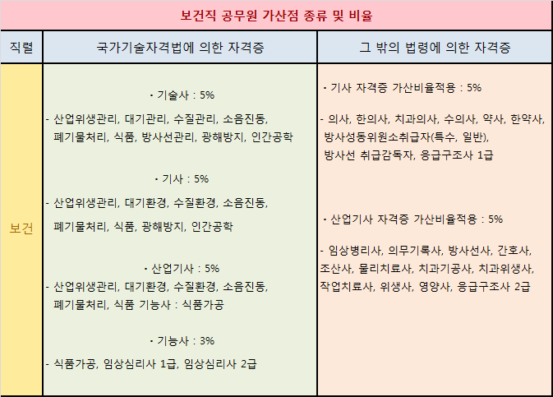
참고자료1

Slide 17
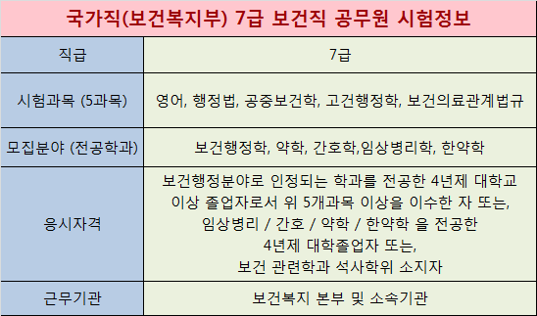
참고자료2

Slide 18
감사합니다.

